Slide 1
Embolia pulmonar
Felipe Lozano Pineda
Residente
Medicina interna

Slide 2
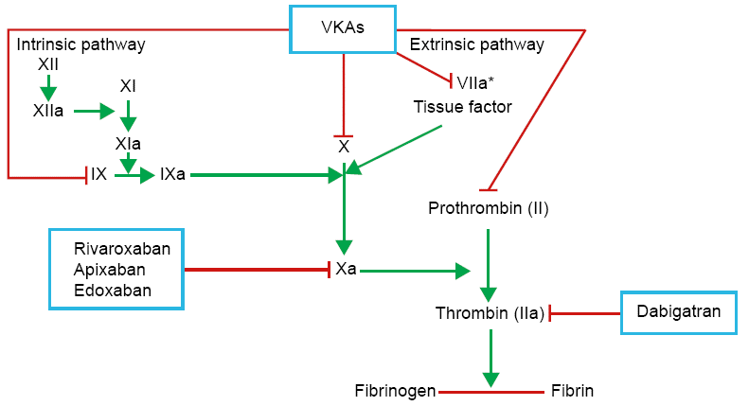
JACC Cardiovasc Interv. 2014 Dec;7(12):1333-51

Slide 3
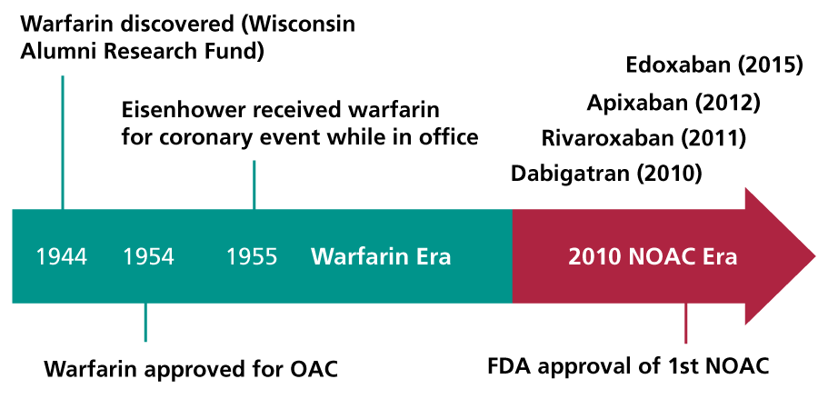
https://advancingthescience.mayo.edu/2018/05/03/using-new-data-to-personalize-stroke-prevention/

Slide 4
Epidemiología
Inicidencia anual: 39 – 115 casos x 100.000 personas/año.
En aumento (TEP subsegmentario).
En los mayores de 80 años 🡪 incidencia 8 veces > 50 años.
300.000 muertes al año en EUA.
1/3 de las muertes son súbitas (antes de recibir tto).
Nat Revs Dis Prim volume 4, 18028 (2018)

Slide 5
Epidemiología
Estudio EMEPCO Colombia.
251 ptes con TEP: 66% mujeres .
22% recibieron tromboprofilaxis.
Mortalidad hospitalaria 14.8% (IC95%: 11 – 19%).
La supervivencia a 52 semanas poshospitalización: 85%.
Factores asociados a mortalidad hospitalaria:
Hipotensión (RR: 2.57; IC95%: 1.4 – 4.73).
Fractura de cadera (RR: 2.55; IC95%: 1.34-4.83).
Acta Med Colomb 2008; 33: 111-116

Slide 6
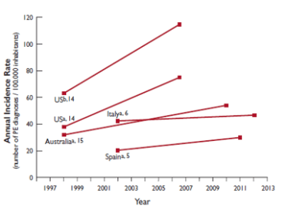
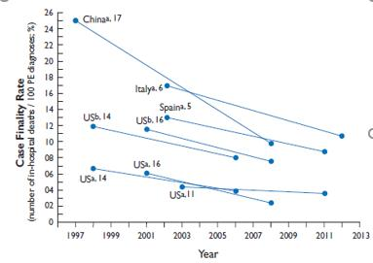
Epidemiología
Eur Heart J. 2020 Jan 21;41(4):543-603.

Slide 7
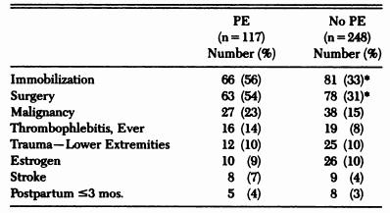
Factores de riesgo
Chest. 1991 Sep;100(3):598-603.

Slide 8
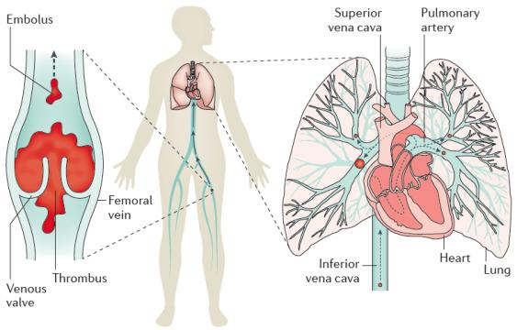
Fisiopatología
Daño endotelial.
Hipercoagulabilidad.
Estasis venosa.
Nat Revs Dis Prim volume 4, 18028 (2018)

Slide 9
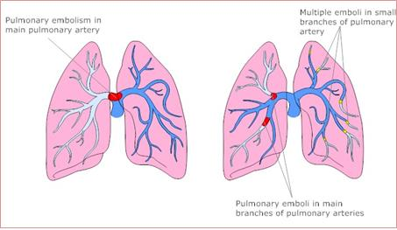
Fisiopatología
Silla de montar 3-6%:
Mortalidad: 5%.
Inestabilidad hemodinámica: 22%.
Transitorio:
Mortalidad >40%.
Lobar:
Principal.
Segmental.
Subsegmental.
Infarto pulmonar (10%) y pleuritis.
Overview of acute pulmonary embolism in adults. Uptodate, 2019

Slide 10
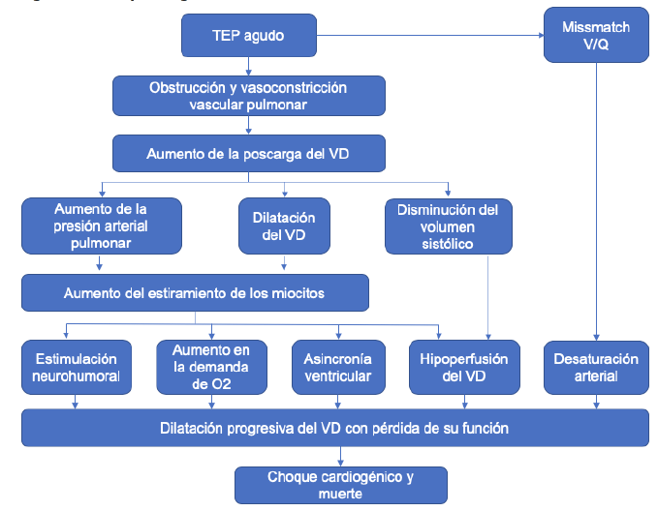
Fisiopatología
Nat Revs Dis Prim volume 4, 18028 (2018)

Slide 11
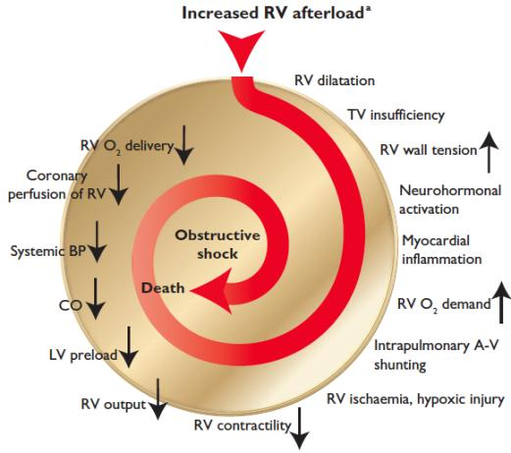
Fisiopatología
Eur Heart J. 2020 Jan 21;41(4):543-603.

Slide 12
Diagnóstico y tratamiento

Slide 13
Abordaje del paciente
Sospeche la enfermedad.
Clasifique la probabilidad de tenerla.
Identifique el estado hemodinámico del paciente.
Defina la ayuda diagnóstica a pedir.
Inicie tratamiento.
Calcule el riesgo de mortalidad a corto plazo.
Decida dónde lo va a hospitalizar.
Planee el tratamiento a largo plazo.
Casos especiales (TEP subsegmentario, cáncer).

Slide 14
Sospeche la enfermedad
Factores de riesgo
Cuadro clínico
Eur Heart J. 2020 Jan 21;41(4):543-603.

Slide 15
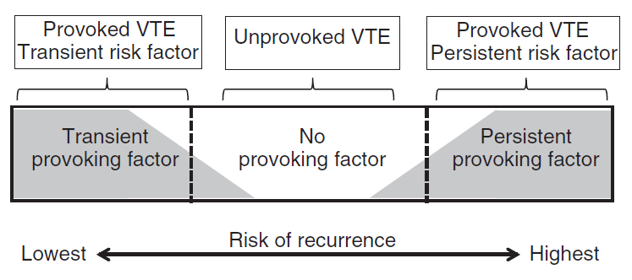
Provocado vs no provocado
J Thromb Haemost. 2016 Jul;14(7):1480-3.

Slide 16
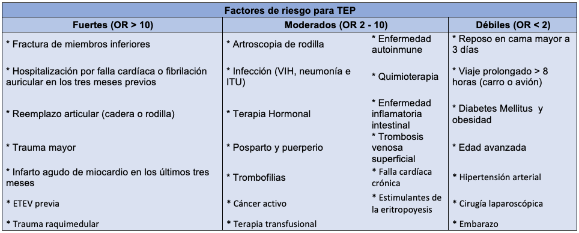
Sospeche la enfermedad
40%:
sin factor desencadenante.
Eur Heart J. 2020 Jan 21;41(4):543-603.

Slide 17
Sospeche la enfermedad
Inestabilidad hemodinámica:
NO ES COMÚN.
Disnea:
50%.
Dolor torácico:
39%.
Tos:
23%.
Hemoptisis:
8%.
Síncope:
< 3%.
Signos TVP:
24%.
Eur Heart J. 2020 Jan 21;41(4):543-603.

Slide 18
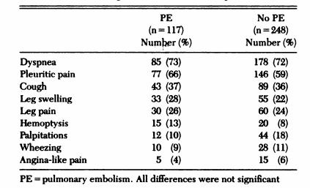
Manifestaciones clínicas
Chest. 1991 Sep;100(3):598-603.

Slide 19
Estudio tranversal multicéntrico en Italia.
Primera visita al servicio de urgencias por síncope.
Evaluar la prevalencia de TEP en pacientes con el primer episodio sincopal.
Exlusión: síncope previo, anticoagulación, embarazadas.
Intervención:
Calcularon probabilidad pretest (wells score) y dímero D.
Baja probabilidad pretest + dímero D negativo: no lo estudiaban.
Alta probabilidad o dímero D positivo: angioTAC o gamagrafía V/Q.
N Engl J Med 2016;375:1524-31

Slide 20
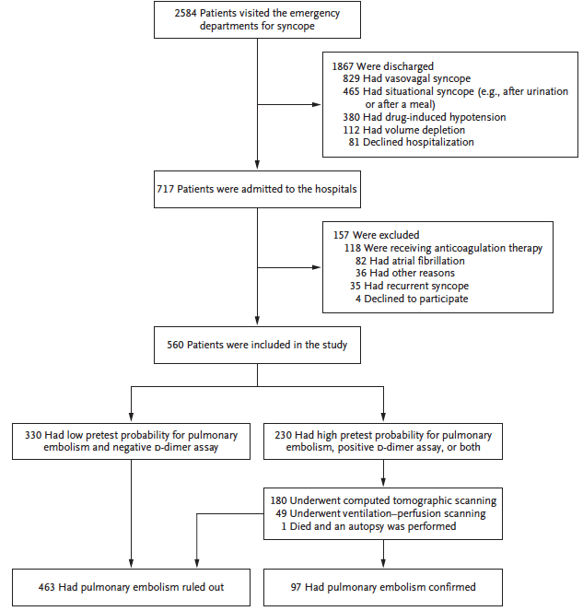
N Engl J Med 2016;375:1524-31

Slide 21
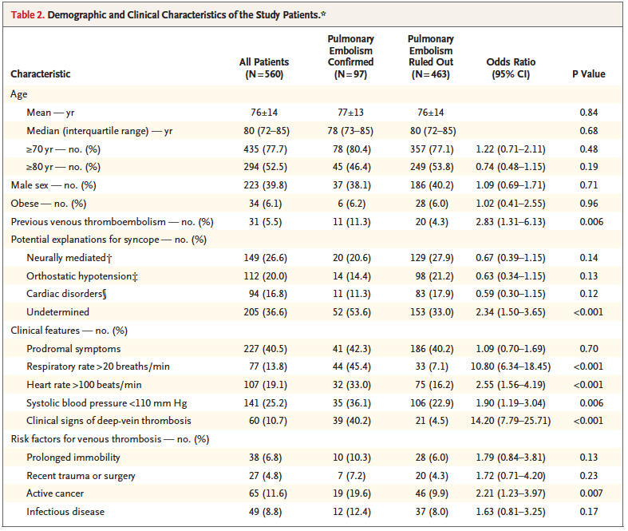
N Engl J Med 2016;375:1524-31

Slide 22
Resultados
Descenlace primario: TEP en 97/560 (17.3%) [95% CI 14.2-20.5].
TEP en 45 de los 355 pacientes (12,7%) que tenían una explicación alternativa para el síncope.
TEP 52 de los 205 pacientes (25,4%) que no la tenían.
N Engl J Med 2016;375:1524-31

Slide 23
JAMA Intern Med. 2018 Mar 1;178(3):356-362.

Slide 24
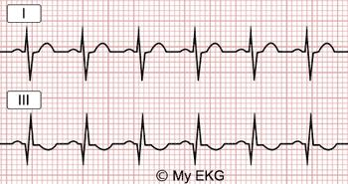
Sospeche la enfermedad
Taquicardia sinusal 🡪 40%.
S1Q3T3 o Mcginn white🡪 20%.
Inversión de la onda T de V1 a V3.
BRDHH de novo.
Bradicardia sinusal/ TSV.
Eur Heart J. 2020 Jan 21;41(4):543-603.

Slide 25
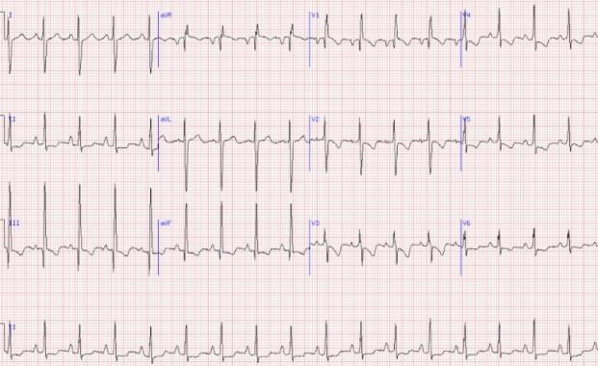
Sospeche la enfermedad

Slide 26
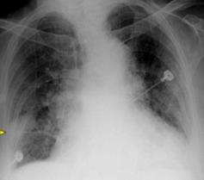
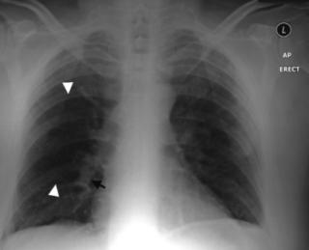
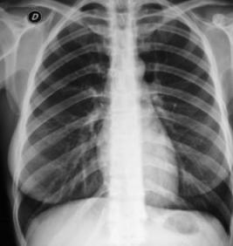
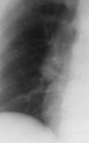
Sospeche la enfermedad: rx de tórax
Rx normal: 12%.
Joroba de Hampton
Westermak y signo de palla
Circulation. 2007 Feb 27;115(8):e211.
Notes:
Signo de Fleichner

Slide 27
Sospeche la enfermedad
Hipoxemia
40% SatO2 normal.
A-aO2
20% normal.
Eur Heart J. 2020 Jan 21;41(4):543-603.

Slide 28
Clasifique la probabilidad
Signos
Síntomas
Riesgo
Probabilidad pre test
J Am Coll Cardiol. 2016;67(8):976–90.

Slide 29
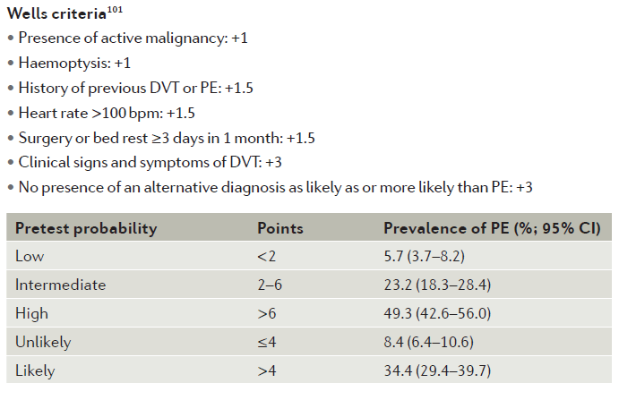
Clasifique la probabilidad
Nat Revs Dis Prim volume 4, 18028 (2018)

Slide 30
Identifique estado hemodinámico
Estable
Inestable
Eur Heart J. 2020 Jan 21;41(4):543-603.

Slide 31
Identifique estado hemodinámico
Paro cardiorrespiratorio
Choque obstructivo
PAS <90 mmHg.
Hipotensión sostenida
Vasopresores.
PAS <90 mmHg.
Caída de PAS >40 mmHg.
Hipoperfusión.
Eur Heart J. 2020 Jan 21;41(4):543-603.

Slide 32
Defina la ayuda diagnóstica
En paciente inestable
Ecocardio TT.
AngioTAC.
Eur Heart J. 2020 Jan 21;41(4):543-603.

Slide 33
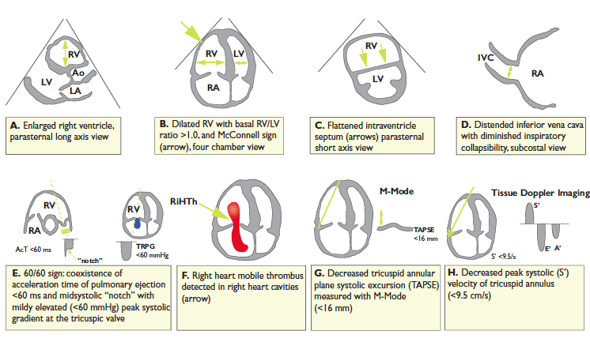
Ecocardiografía TT
Eur Heart J. 2020 Jan 21;41(4):543-603.

Slide 34
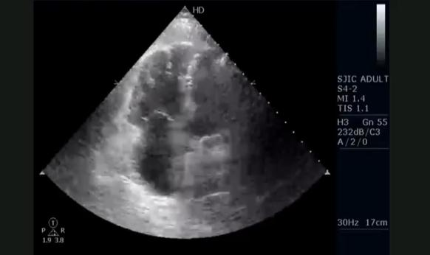
Ecocardiografía TT:
signo de McConell

Slide 35
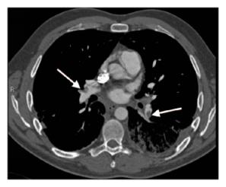
AngioTAC
Su utilidad clínica depende de la probabilidad pretest (PIOPED II):
Baja: VPN 96%, VPP 58%.
Intermedia: VPN 89%, VPP 92%.
Alta: VPN 60%, VPP 96%.
Eur Heart J. 2020 Jan 21;41(4):543-603.

Slide 36
Inestabilidad hemodinámica
Eco TT en la cabecera del paciente
Disfunción del VD
No
Si
Disponibilidad inmediata de angioTAC de tórax
No
Si
AngioTAC de tórax
Positivo
Negativo
Buscar otras causas
Tratamiento para TEP de alto riesgo
Buscar otras causas
Eur Heart J. 2020 Jan 21;41(4):543-603.

Slide 37
Defina la ayuda diagnóstica
En paciente estable
Escala PERC.
Dímero D.
AngioTAC.
Eur Heart J. 2020 Jan 21;41(4):543-603.

Slide 38
Defina la ayuda diagnóstica
Escala PERC (Pulmonary Embolism Rule-out Criteria)
Edad menor a 50 años.
Frecuencia cardíaca menor de 100 lpm.
Saturación de O2 mayor a 94%.
Sin historia previa de ETEV.
Sin trauma o cirugía en las últimas 4 semanas.
Sin hemoptisis.
Sin uso de estrógenos.
Sin edema unilateral de la pierna.
Sensibilidad: 96 – 100%.
TEP en pacientes que cumplieron PERC:
1 -1.5%.
Reducción de angioTAC: 10%.
Usar en los bajo riesgo por Wells.
Define si usa dímero D.
J Thromb Haemost 2004; 2: 1247–55

Slide 39
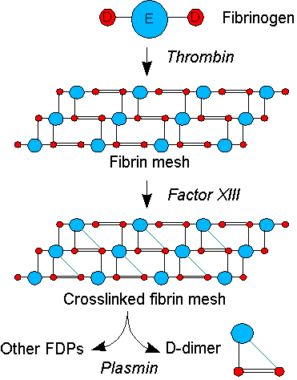
Defina la ayuda diagnóstica
Dímero D
Principal producto de la degradación de la trombina.
Sensibilidad: 96%.
Excluye 30% de las sospechas de TEP sin requerir otros estudios.
Diferentes puntos de corte.
Riesgo de ETEV a los 3 meses luego de un resultado negativo < 1%.
Múltiples causas de elevación.
ELISA (alta) o Látex (moderada).
J Thromb Thrombolysis (2016) 41:32–67

Slide 40
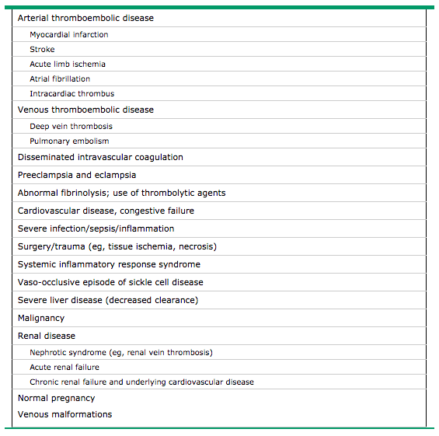
¿Qué eleva el dímero D?

Slide 41
Defina la ayuda diagnóstica
11%
y 8%
Lancet 2017; 390: 289–97
JAMA. 2014;311(11):1117-1124
N Engl J Med 2019; 381:2125-2134

Slide 42
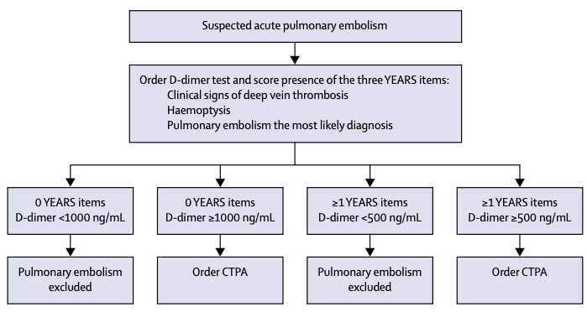
Escala YEARS
Lancet 2017; 390: 289–97

Slide 43
Cohorte prospectiva multicéntrica en Canadá.
Pacientes ambulatorios.
Evaluar protocolo PEGeD vs clásico.
Descenlace primario: ETEV a los 3 meses.
2017 pacientes incluídos.
Excluyeron: anticoagulados previamente, menores de 18 años, embarazadas.
N Engl J Med 2019; 381:2125-2134

Slide 44
Protocolo PEGeD
Wells de baja probabilidad y dímero D < 1000
Excluye TEP.
Wells de probabilidad intermedia y dímero D < 500
Excluye TEP.
Wells probabilidad alta
AngioTAC.
N Engl J Med 2019; 381:2125-2134

Slide 45
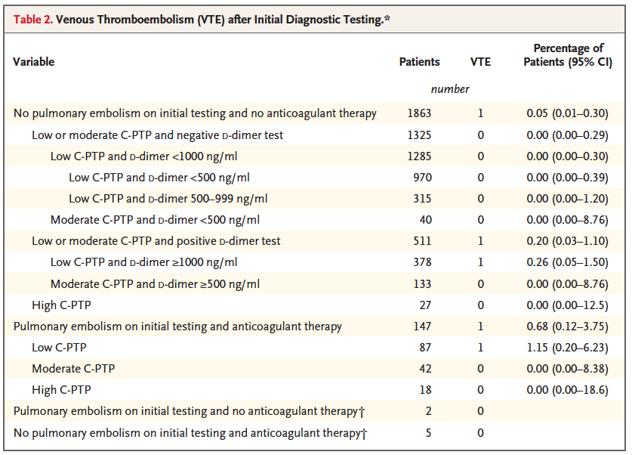
Our diagnostic strategy
resulted in the use of chest imaging in 34.3% of patients.
Whereas a strategy in which pulmonary embolism is considered to be ruled out with a low C-PTP and a d-dimer level of less than 500 ng per milliliter would result in the use of chest imaging in 51.9%.
−17.6% ; 95%.
CI, −19.2 % to −15.9%.
N Engl J Med 2019; 381:2125-2134

Slide 46
Estabilidad hemodinámica
Eur Heart J. 2020
Jan 21;41(4):543-603.
Probabilidad clínica de TEP
Escala de Wells
PERC
Probabilidad baja / intermedia de TEP
Probabilidad alta de TEP
Dímero D
Negativo
Positivo
AngioTAC de tórax
AngioTAC de tórax
Sin TEP
Con TEP
Sin TEP
Con TEP
No tratamiento
Tratamiento
No tratamiento u otras investigaciones
Tratamiento

Slide 47
Defina la ayuda diagnóstica
Otras ayudas
Gamagrafía V/Q.
Doppler MIIs.
Arteriografía.
Eur Heart J. 2020 Jan 21;41(4):543-603.

Slide 48
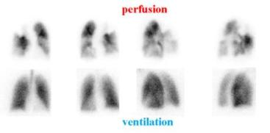
Defina la ayuda diagnóstica
Gammagrafia V/Q
Cuando no se puede realizar la angioTAC.
Rx normal.
ERCT.
Gestantes/mujeres jóvenes.
Anafilaxia al medio de contraste.
Resultados:
Exploración normal (excluye TEP).
Alta probabilidad.
No diagnóstico 50%.
Eur Heart J. 2020 Jan 21;41(4):543-603.

Slide 49
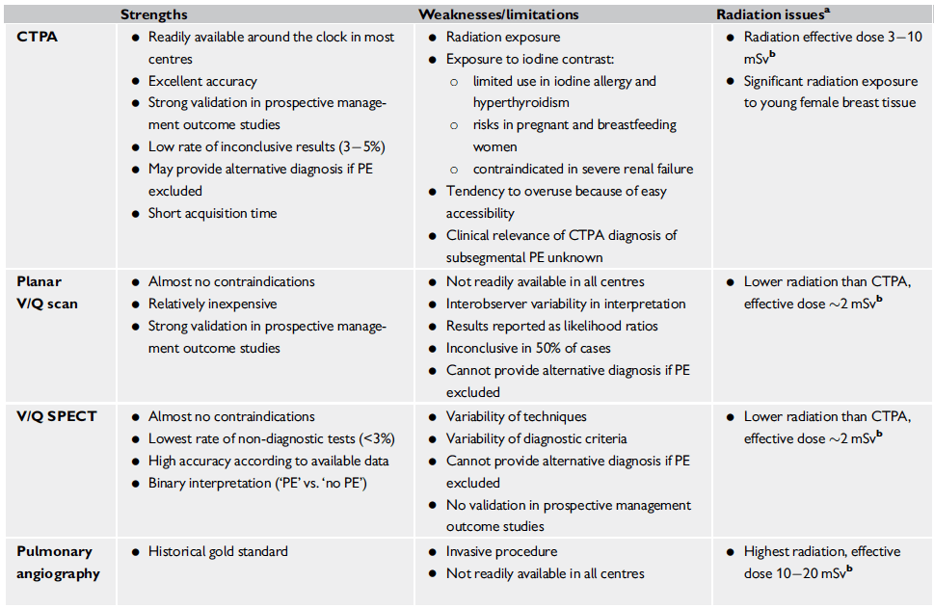
Eur Heart J. 2020 Jan 21;41(4):543-603.

Slide 50
Inicie el tratamiento
Inestable
Estable
Trombolisis
intravenosa
Anticoagulación
S.C/oral.
Eur Heart J. 2020 Jan 21;41(4):543-603.

Slide 51
Inicie el tratamiento
rTPA
Estreptoquinasa
100 mg en 2 horas
0.6 mg/kg en 15 minutos
(dosis máxima 50 mg).
Uroquinasa
250.000 UI dosis de carga 100.000 UI en 12 – 24 horas.
4.400 UI/kg dosis de carga
4.400 UI/kg en 12 - 24 horas.
Régimen acelerado: 1.5 millones UI en 2 horas.
Régimen acelerado
3 millones UI en 2 horas.
J Am Coll Cardiol. 2016;67(8):976–90.

Slide 52
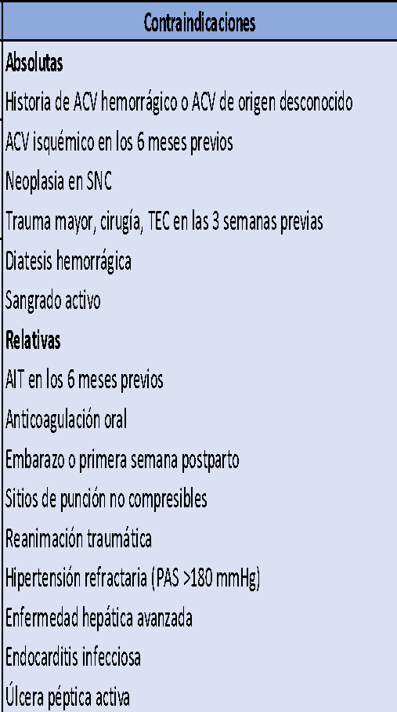
Inicie el tratamiento
J Am Coll Cardiol. 2016;67(8):976–90.

Slide 53
Inicie el tratamiento
Inestable
Primeras 48 horas (6 – 14 días).
Trombolisis intravenosa
Tasa de sangrado grave: 9.9%.
Tasa de sangrado intracerebral: 1.9%.
Trombolisis fallida: 8%.
Inestabilidad persistente.
Disfunción VD persistente.
36 horas
Eur Heart J. 2020 Jan 21;41(4):543-603.

Slide 54
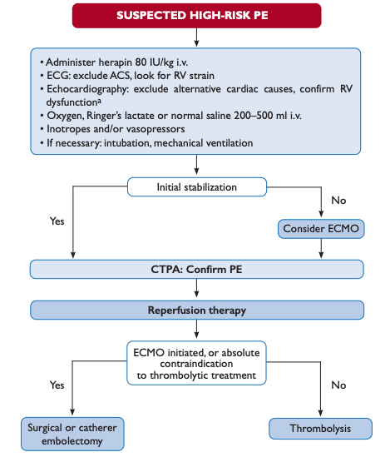
Eur Heart J. 2020 Jan 21;41(4):543-603.

Slide 55
Inicie el tratamiento

Slide 56
Anticoagulación
BMJ. 2020 Aug 5;370:m2177.

Slide 57
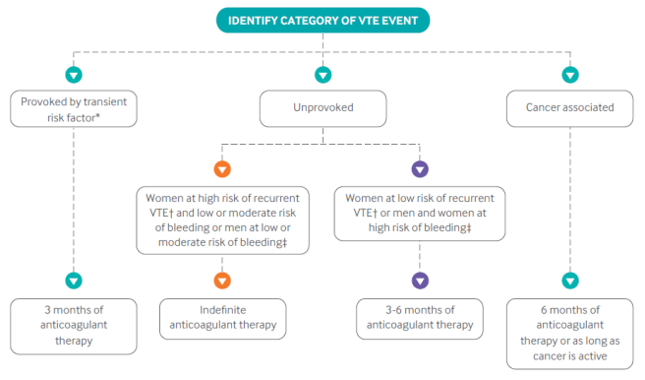
BMJ. 2020 Aug 5;370:m2177.

Slide 58
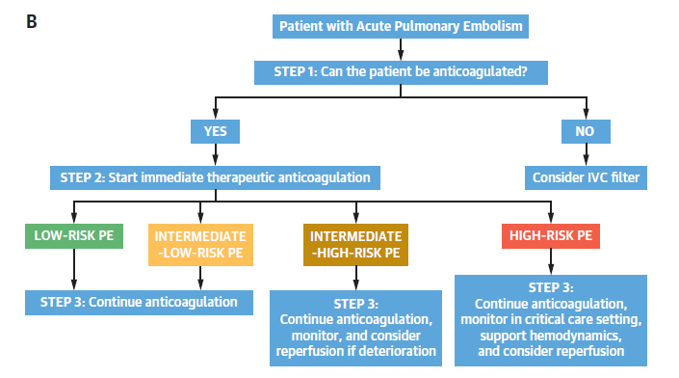
J Am Coll Cardiol. 2020 Nov 3;76(18):2117-2127

Slide 59
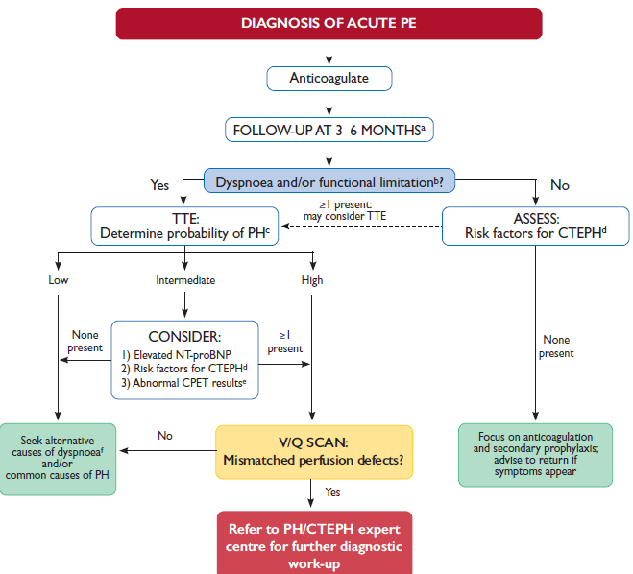
Vigilar complicaciones
Eur Heart J. 2020 Jan 21;41(4):543-603.

Slide 60
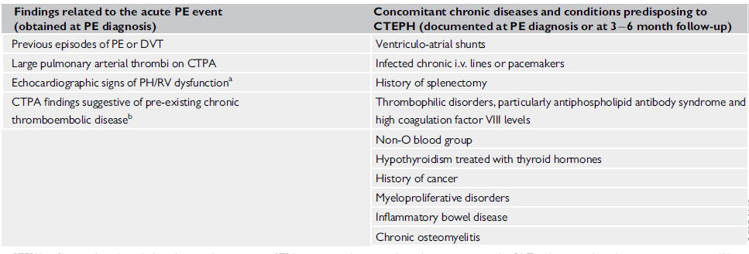
Vigilar complicaciones: HTP tromboembólica
Eur Heart J. 2020 Jan 21;41(4):543-603.

Slide 61
Calcula el riesgo de mortalidad/ complicaciones
Escala PESI.
Disfunción VD.
Eco TT o angioTAC
Troponina/BNP.
HESTIA/ BOVA .
Eur Heart J. 2020 Jan 21;41(4):543-603.

Slide 62
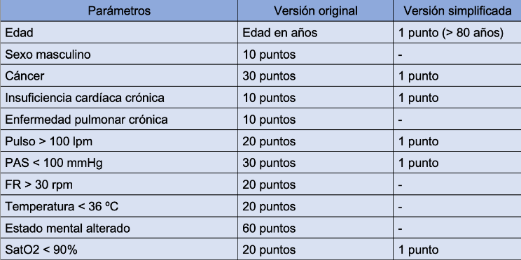
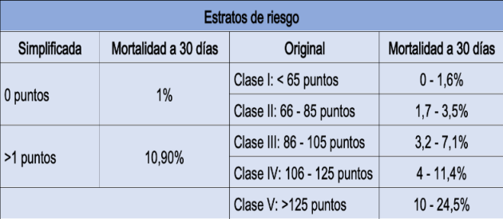
Riesgo de mortalidad
Escala PESI
Eur Heart J. 2020 Jan 21;41(4):543-603.

Slide 63
Riesgo de mortalidad
Hallazgos imagenológicos
Eur Heart J. 2020 Jan 21;41(4):543-603.

Slide 64
Riesgo de mortalidad
Enzimas cardíacas
Troponinas (injuria miocárdica):
Elevadas en el 30 al 60% de los TEP.
Elevación se asocia con aumento de la mortalidad OR 5 – 6.
Baja especificidad y VPP para mortalidad temprana.
Alto VPN 98% para eventos adversos hospitalarios: < 14 pg/ml.
Péptidos natriuréticos NT proBNP y BNP
(disfunción VD):
Elevados en el 51% de los TEP.
Elevación se asocia con aumento de la mortalidad temprana 10% y de complicaciones tempranas 23%.
Baja especificidad y VPP para mortalidad temprana.
Alto VPN 99% con NT pro BNP < 500.
Eur Heart J. 2020 Jan 21;41(4):543-603.

Slide 65
Riesgo de mortalidad
Eur Heart J. 2020 Jan 21;41(4):543-603.

Slide 66
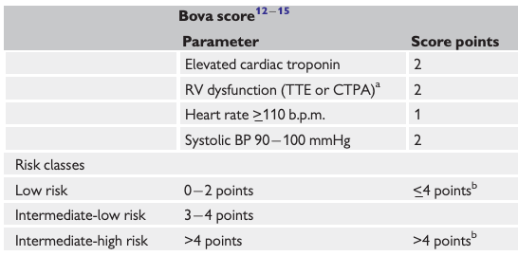
Riesgo de complicaciones
Neth J Med. 2015 Nov;73(9):410-6

Slide 67
Decida lugar de hospitalización
Estabilidad hemodinámica.
Riesgo de mortalidad.
Condiciones socioeconómicas.
Eur Heart J. 2020 Jan 21;41(4):543-603.

Slide 68
TEP agudo confirmado
Eur Heart J. 2020 Jan
21;41(4):543-603.
Anticoagular
Inestabilidad hemodinámica
No
Evaluar riesgo clínico:
Escala PESI
Disfunción VD por eco TT o angioTAC
Si:
Riesgo alto
1 o 2 presentes
1 y 2 ausentes
Medición de troponina
Sin otra razón para hospitalización
Adecuado soporte socioeconómico
Acceso fácil a servicios de salud
Troponina (+) más disfunción del VD
Troponina (-)
Riesgo
intermedio - alto
Riesgo
intermedio - bajo
Al menos 1 falso
Todos verdaderos
Terapia de reperfusión
Soporte hemodinámico
Monitorización:
Considere trombolisis si presenta deterioro
Alta temprana y tratamiento ambulatorio
HOSPITALIZAR

Slide 69
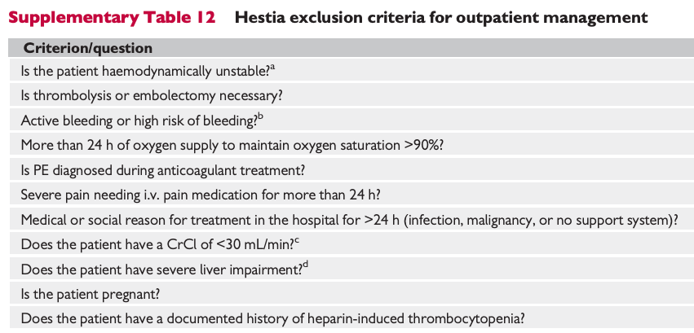
Decida lugar
de hospitalización
J Thromb Haemost 2011; 9: 1500–7
Eur Heart J. 2020 Jan 21;41(4):543-603.

Slide 70
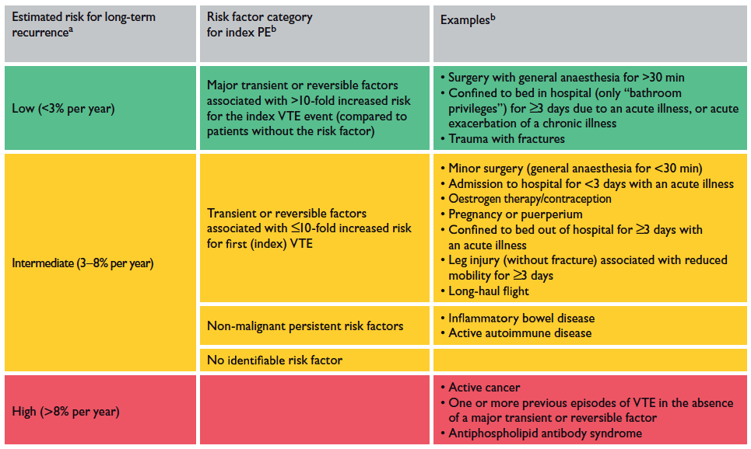
Planee el tratamiento ambulatorio
3 meses
3 meses y evaluar
Indefinida
Eur Heart J. 2020 Jan 21;41(4):543-603.

Slide 71
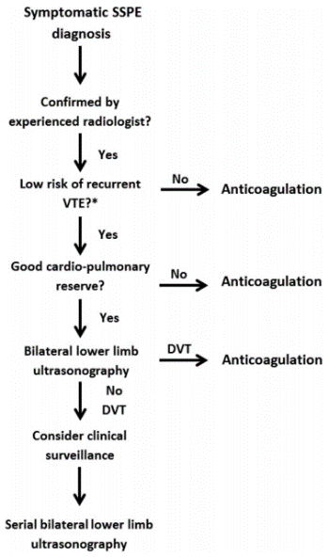
Casos especiales: TEP subsegmentario
Eur Heart J. 2020 Jan 21;41(4):543-603.
Hematology Am Soc Hematol Educ Program. 2017 Dec 8; 2017(1): 237–241.

Slide 72
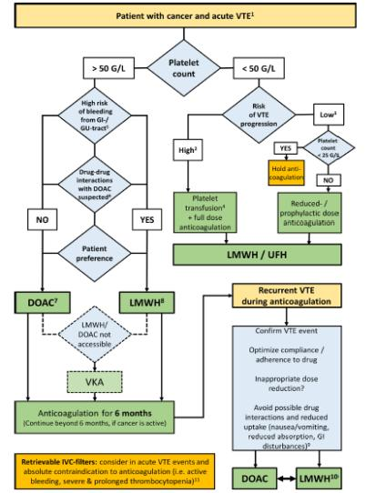
Casos especiales: cáncer
ESMO Open. 2020 Jan;5(1):e000610.
Eur Heart J. 2020 Jan 21;41(4):543-603.

Slide 73
Mensajes para la casa
Se necesita sumar síntomas, signos y factores de riesgo para aproximarse al diagnóstico.
La estabilidad hemodinámica define la ruta a seguir.
El pilar del tratamiento es la anticoagulación.
Estratificar la gravedad permite definir conductas clínicas.
La duración del tratamiento depende de los factores de riesgo asociados y la probabilidad anual de recurrencia.

Slide 74
GRACIAS

